Slide 1
Особенности реабилитационной работы в православных приходских семейных клубах трезвости.
Межрегиональное общественное движение в поддержку
СЕМЕЙНЫХ КЛУБОВ ТРЕЗВОСТИ
Протоиерей Алексий Бабурин

Slide 2
Рейтинг стран мира по уровню потребления алкоголя на душу населения у лиц старше15 лет (в пересчете на чистый спирт). World Health Organization. Global Status Report on Alcohol and Health, 2014.
МЕСТО | СТРАНА | ПОТРЕБЛЕНИЕ
1 | Молдова | 18.22
2 | Чехия | 16.45
3 | Венгрия | 16.27
4 | Россия | 15.76
5 | Украина | 15.60
11 | Хорватия | 15.11
32 | Сербия | 11.09
37 | Италия | 10.68
56 | США | 9.44
188 | Афганистан | 0.02
Сравните: в 1912 году душевое потребление алкоголя
составляло 3,14 литра. По мнению экспертов ВОЗ,
уровень потребления начинает представлять
национальную опасность, когда он превышает
8 литров на человека в год.

Slide 3
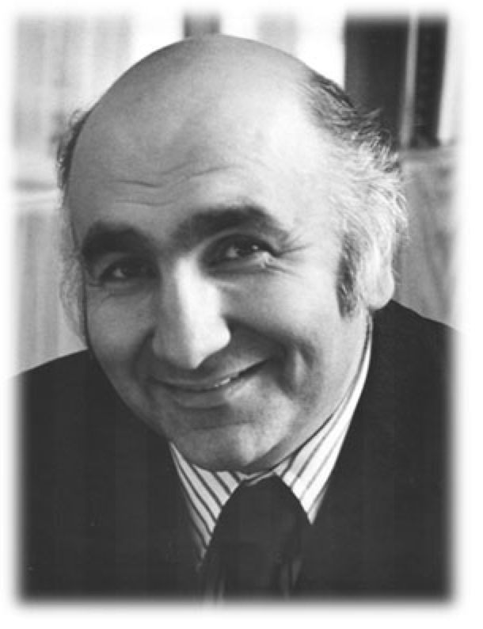
В конце 1989 года директор Научного Центра психического здоровья, светлой памяти, академик АМН СССР Марат Енокович Вартанян через ученого секретаря Григория Ивановича Копейко приглашает священников для окормления больных клиники центра.
Григорий Иванович Копейко -
заместитель директора Центра по научной работе, кандидат медицинских наук, научный руководитель Группы особых форм психических расстройств.
Марат Енокович Вартанян -доктор
медицинских наук, академик
РАМН, профессор. В 1988-1993 годах —
организатор и директор НЦПЗ РАМН.

Slide 4
Для пастырского попечения о болящих специально приспосабливается помещение под больничную церковь. 31 октября 1992 года храм освящается Святейшим Патриархом Алексием II во имя иконы Божией Матери «Целительница».

Slide 5
Начиная с 1996 года Соглашения о сотрудничестве между Министерством здравоохранения РФ и Московской Патриархией РПЦ подписываются Министром здравоохранения и Патриахом Московским и всея Руси.
Двустороннее сотрудничество приобретает широкомасштабный характер.

Slide 6
Социально-философские основы взаимодействия медицины и религии.
«Медицина и религия имеют общий объект интересов – это человек во всей полноте его жизни. Они признают наличие физической и нефизической (в том числе – духовной) составляющей человеческой личности. Они относятся к здоровью человека как к комплексному понятию, учитывающему физическое и не только физическое благополучие.
Медицина и религия имеют границы компетенции в своей заботе о человеке. Компетенция медицины - это, в основном, лечение патологии, возникающей в сфере физического бытия человека, а также душевных (не духовных) расстройств. Компетенция религии - лечение духовной составляющей личности, в меньшей мере -душевных расстройств.
Взаимодействие медицины и религии заключается во взаимном дополнении в связи с тем, что их сферы компетенции дополняют друг друга. Взаимное дополнение медицины и религии даёт простор для обогащающего влияния на микроокружение пациента, а также для реализации внешних аспектов взаимодействия социальных институтов».[Черкасова, А.Е., 2005].

Slide 7
Семейные клубы трезвости появились в России в результате сотрудничества Отдела по церковной благотворительности и социальному служению Московского Патриархата и Трентийского общества друзей России из Центра Бернардо Клезио, возглавляемого известным итальянским священником доном Сильвио Франком.

Slide 8
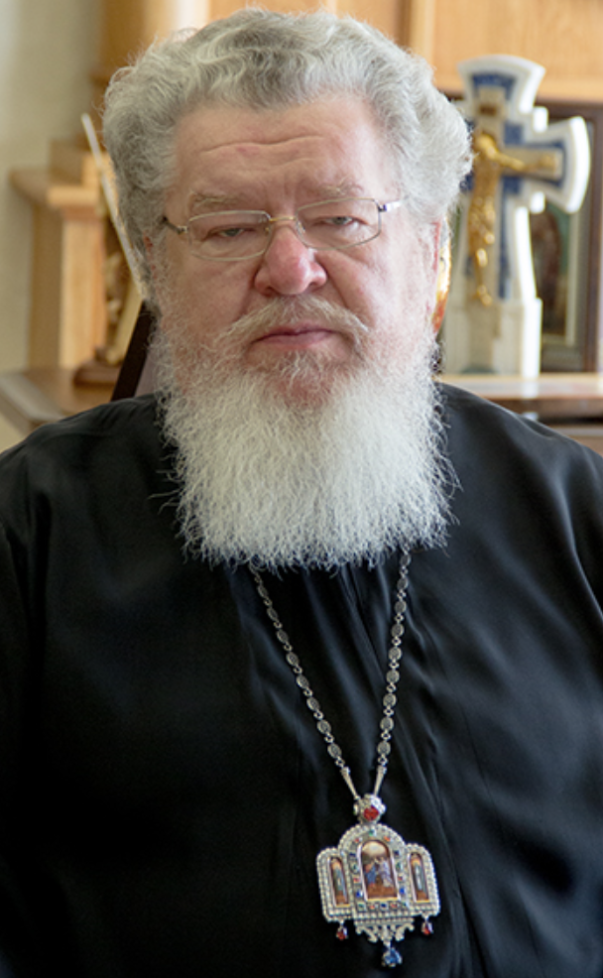
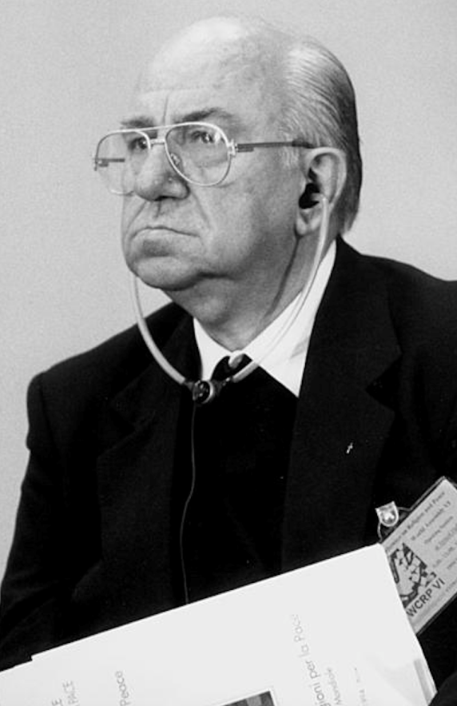
В августе 1992 года Дон Сильвио вместе с директором Информационно-исследовательского центра по проблемам, связанным с потреблением алкоголя (Италия, Тренто) профессором Ренцо Де Стефани встретились с председателем Отдела по церковной благотворительности и социальному служения РПЦ архиепископом Сергием Солнечногорским (Фоминым) и договорились о сотрудничестве.
Проф. Ренцо Де Стефани
Сергий, митрополит
Воронежский и
Лиснинской
Дон Сильвио Франк
(Cloz 1932 - Trento 2001)

Slide 9
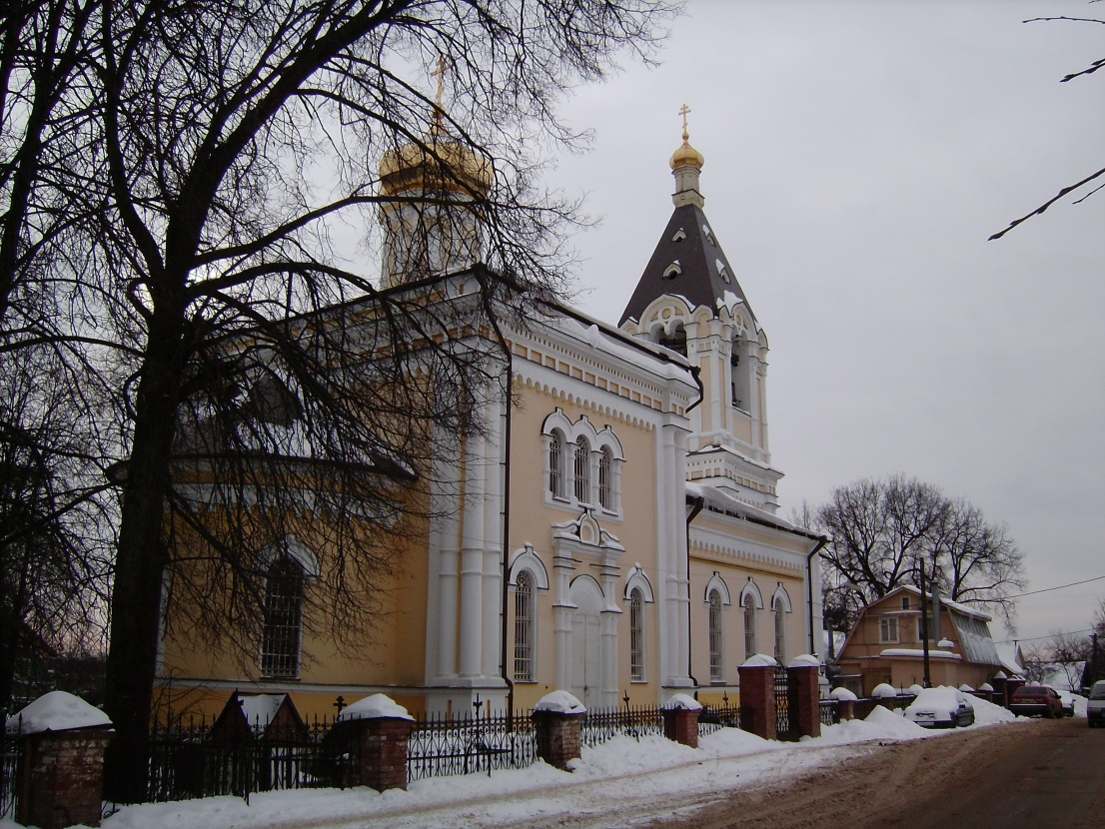
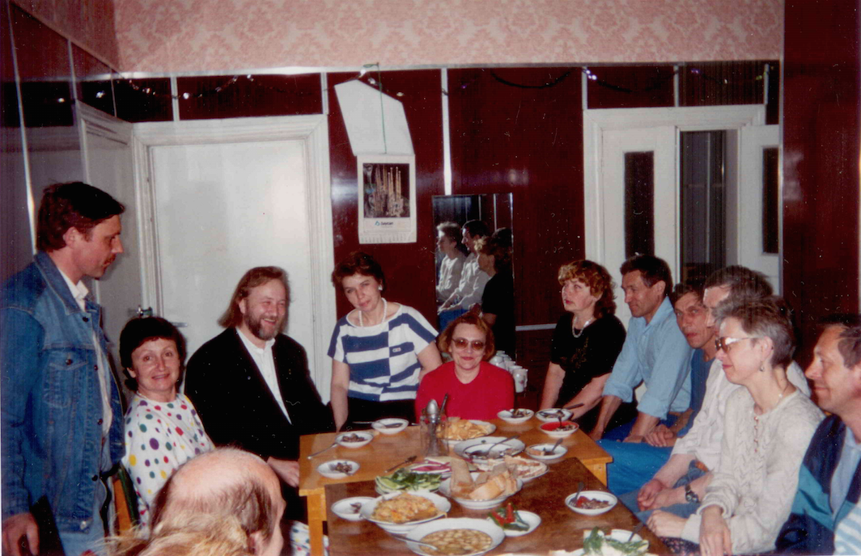
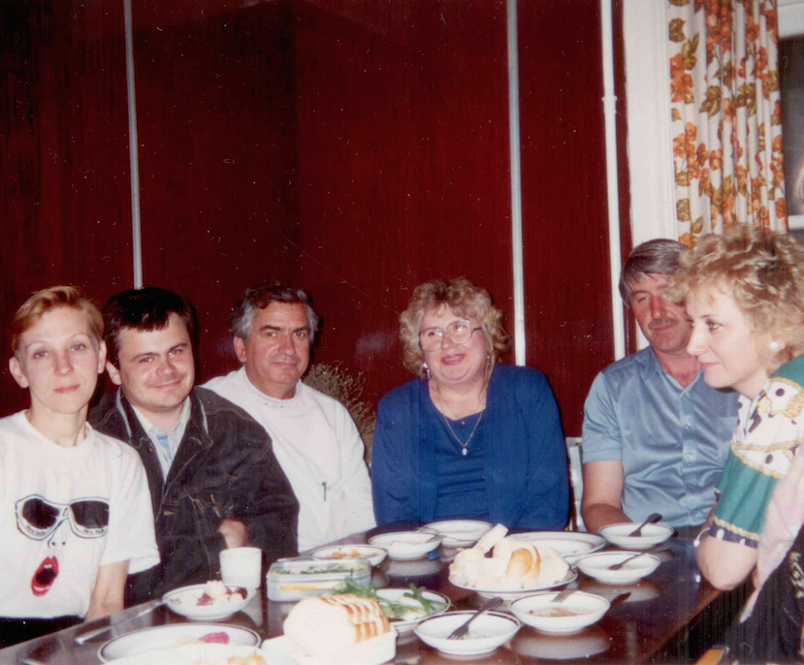
Первый в России семейный клуб трезвости при церкви во имя святителя Николая в селе Ромашкове Одинцовского района Московской области. Декабрь 1992 года.

Slide 10
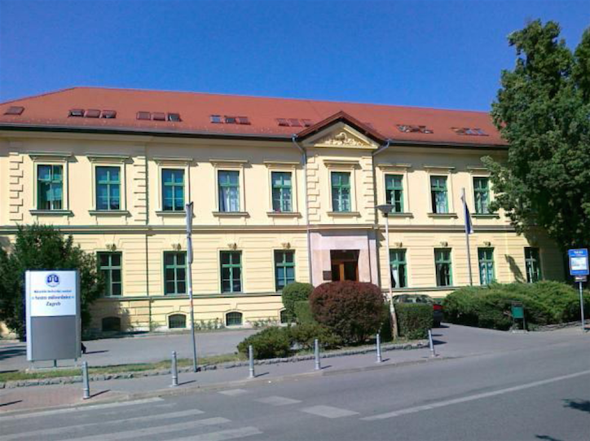
Владимир Худолин (2.05.1922-26.12.1996) , хорватский психиатр, профессор, президент Всемирной социально-психиатрической ассоциации (1974-1978)
Университетская больница
"Сестры милосердия" в Загребе.

Slide 11
«Составляй, человек, товарищества для того, чтобы истреблять страсть к пьянству». Святитель Иоанн Златоуст.

